Slide 1
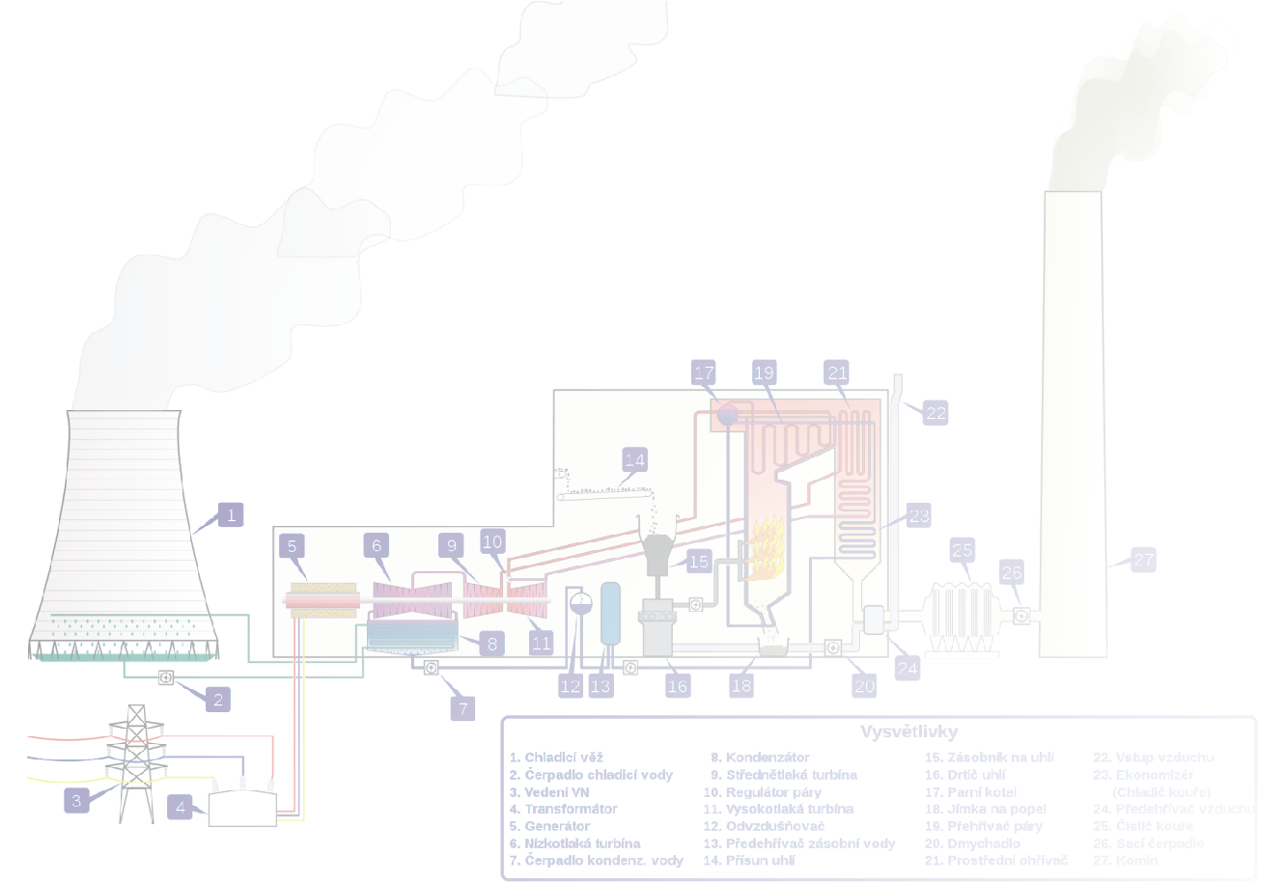
ESZS
Přednáška č.2

Slide 2
Cíle přednášky
Zopakování pojmu tepelná elektrárna.
Zákon zachování energie pro TE, termodynamická soustava.
Zisk technické práce z TE – tepelné oběhy (TO)

Slide 3
Tepelná elektrárna
TE – je každá elektrárna u niž pobíhá transformační proces energetického obsahu PZ na elektřinu nepřímou transformací prostřednictvím tepla.
Tepelné elektrárny pracující transformující teplo prostřednictvím mechanické práce ji získávají prostřednictví tepelného oběhu (TO).
Jednotlivé typy TE pracující s TO se liší:
  typem TZ (systém ve kterém probíhá transformace PZ na teplo)
    jaderný reaktor
    spalovací komora kotle
    koncentrátor slunečního zařízení
    tepelný výměník tepla ze zemské kůry
    ....
  druhem systému – tepelného motoru (TM) transformující teplo v TO na mechanickou (technickou práci)
    s rotačním m.p.
    s posuvnou
  fází pracovní látky v TO
    jednofázová – plyn (vzduchu) = plynové oběhy
    dvoufázová – kapalina, plyn, kapalina + plyn = parní oběhy

Slide 4
Blokové schéma transformačního TE
ELEKTRÁRNA
PZ
TEPELNÁ
KINETICKÁ
elektrický
generátor
ELEKTŘINA
Tepelný
zdroj
Tepelný
motor
Druhy TZ:
jaderný reaktor
spalovací komora
tepelný výměník
Druhy TM:
s vnitřním přívodem tepla do TM (spalovací motory)
s vnějším přívodem tepla do TM (parní, plynové turbíny)

Slide 5
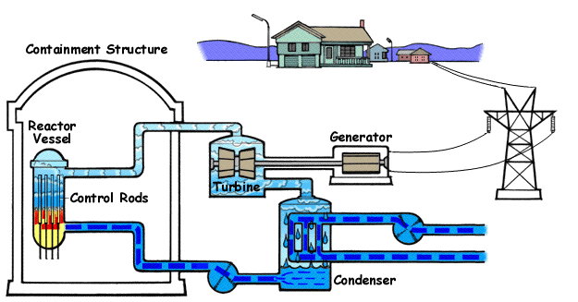
TE – jaderná jednookruhová (JE)
1
2
3

Slide 6
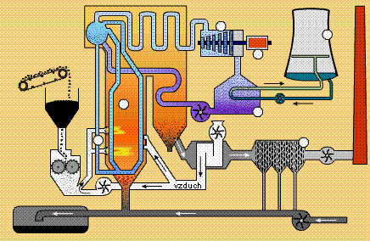
TE – uhelná.
PRIMÁRNÍ ZDROJ
ELEKTŘINA
1
2
3
Podsystémy transformačního řetěze v TE:
1) zisk tepla z PZ (tepelný zdroj)
2) transformace na mechanickou práci (tepelný motor)
3) transformace na elektřinu (elektrický generátor)

Slide 7
Transformace tepla na mechanickou práci - TO
Do oběhu je přiváděno teplo Q_{p} a odváděno teplo Q_{o} a získána technická práce W_{t}. Práci lze získat jen neustále se opakujícím (cyklickým) procesem přívodu a odvodu tepla z TO. Oběh je realizován pracovní látkou TO.
PZ
KINETICKÁ
W_{t}
ELEKTŘINA
Tepelný
zdroj
Q_{P}
Tepelný
motor
elektrický
generátor
Q_{O}
T_{OK}

Slide 8
Transformace tepla na mechanickou práci
Probíhá v TM = termodynamická soustava - systém kde dochází k transformaci tepla přivedeného do transformačního systému (Q_{p}=Q_{TM}) na mechanickou práci – termodynamický děj. V tomto systému musí platit zákon zachování energie.
η= (W/Q_{p})<1 - teplo lze přeměnit jen s poměrně nízkou účinností na technickou práci pomocí kruhového tepelné oběhu (TO) - posloupnost změn po kterých se pracovní látka dostane zpět do původního stavu.
Teplo (Q) je definováno jako energie předaná mezi systémem a jeho okolím, přičemž přenos energie probíhá díky jejich teplotnímu rozdílu.
Zákon zachování pro termodynamické soustavy (I.TZ ) - energie izolovaného systému (nevyměňuje si s okolím ani energii ani částice) je konstantní.
Vnitřní energie izolovaného systému (U) - součet především kinetickou a potenciální energii všech částic uvnitř systému.
Q=c*m*ΔT - pokud s dodávkou energie do systému nedojde ke změně potenciální ani kinetické energie systému, vzroste obvykle teplota tohoto systému. (výjimku tvoří systémy, procházející tzv. fázovou změnou), která je úměrná měrné tepelné kapacitě látky uvnitř systému.
Přenos energie (teplo Q_{p}), který nemá za následek nárůst teploty a při němž dochází k fázové změně, se nazývá latentní teplo.

Slide 9
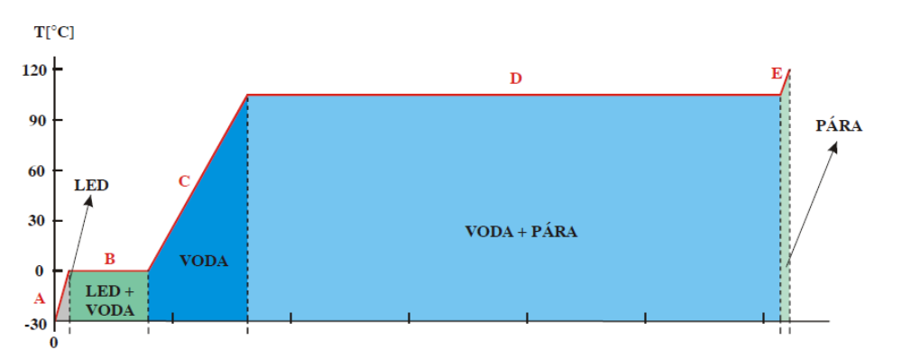
Latentní teplo = Fázová změna vody o hmotnosti m
plynné
pevné
kapalné + plynné
kapalné
Q_{P}
oblast B - latentní teplo tání Lt
oblasti D - latentní teplo vypařování Lv

Slide 10
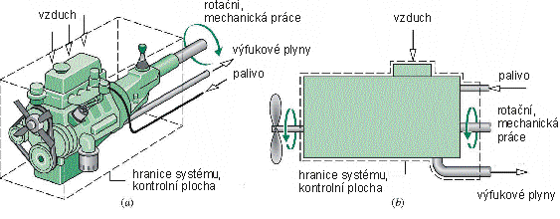
Druhy termodynamických systémů
Vymezený prostor ve kterém probíhají sledované děje
- izolovaný - s okolím nelze vyměňovat hmotu ani energii
- uzavřený - s okolím lze vyměňovat pouze energii ale nikoliv hmotu
- otevřený - s okolím lze vyměňovat hmotu i energii

Slide 11
Vlastnosti systému
Systém lze charakterizovat numerickými hodnotami spolu s jejich rozměry (jednotkami)
3 druhy termodynamických hodnot:
  Extensivní - závisí na hmotě/velikosti systému (Objem [V]),
  Intensivní - nezávislé na hmotnosti/velikosti systému (Tlak [P], Teplota [T])
  Specifické - extensivní/množstvím (Měrný objem [v])
Příklady termodynamických systému:
    TM s vnitřním spalování = spalovací motory
    TM pro odvod tepla = ledničky
    TM s vnějším spalováním = tryskové motory
    Tepelné elektrárny
    TZ – tepelné zdroje, systémy pro dodávku tepla

Slide 12
První zákon termodynamiky
Z makroskopického termodynamického pohledu popisujeme stav systému tzv. stavovými veličinami: tlak p, objem V, teplota T a vnitřní energie U.
Pokud popisujeme konkrétní děj v systému použijeme tzv. dějové veličiny: teplo Q a práce W.
Velikost předaného tepla a vykonané práce je přímo úměrná velikosti vnitřní energie daného systému.
ΔU = Q + W
úplný diferenciál dU = δQ + δW parciální (neúplné, částečné) diferenciály
Změna vnitřní energie je tedy závislá jen na počátečním a koncovém stavu systému.
Množství tepla δQ a práce δW však závisí na způsobu, jakým se soustava mezi počátečním a konečným stavem měnila. Nejsou tedy závislé pouze na počátečním a konečném stavu a nepopisují stav soustavy. Práce ani teplo nejsou funkcemi stavu soustavy, jsou tedy parciálními diferenciály a součet jejich změn je pak vždy roven přírůstku vnitřní energie

Slide 13
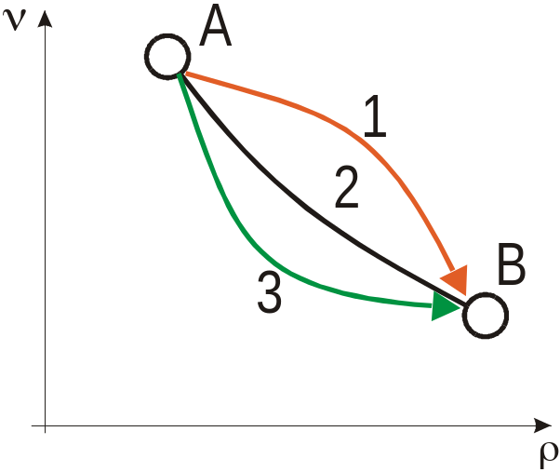
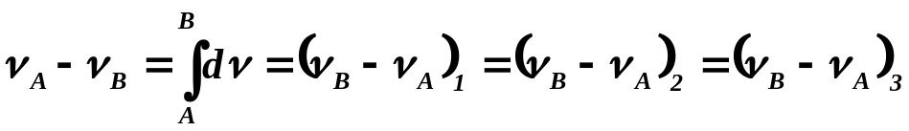
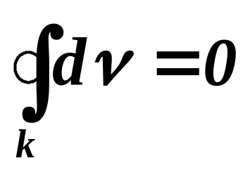
Určení nestavových veličin - práce
Úlohou v systému je určení termodynamických veličin, které popisují stav soustavy, tak abychom mohli zjisti účinnost transformace = zisk technické práce.
Provádí se to pomocí veličin pracovní látky TO:
  stavových - tlak , teplota, objem, ...
    určujících jednoznačně stav systému pomocí definování jeho vlastností v tomto stavu
    jsou lehce měřitelné
  energetických - teplo, práce, ....
Stavové veličiny – není závislá na způsobu změny
pro libovolnou uzavřenou křivku musí platit:

Slide 14
I.TZ
Přivedeme-li látce teplo zvýší se její vnitřní energie a látka vykoná vnější mechanickou práci
dQ= dU + dW
dq=du + dw pro 1 kg
část tepla se tedy nevyužívá k zvýšení tepelné energie látky, ale jednorázově vykoná vnější absolutní práci. Tato práce je vykonána změnou objemu látky, tj.
dw= pdV
p není obecné konstantní, je funkcí objemu a teploty p = p(v,T). Zatím co tedy je vnitřní energie stavová veličina ( její hodnota závisí pouze na rozdílu počátečního a koncového stavu stavu), absolutní práce není stavová veličina – musíme znát integrační cestu mezi stavy počátečním a konečným stavem (velikost plochy – práce – může být různá).

Slide 15
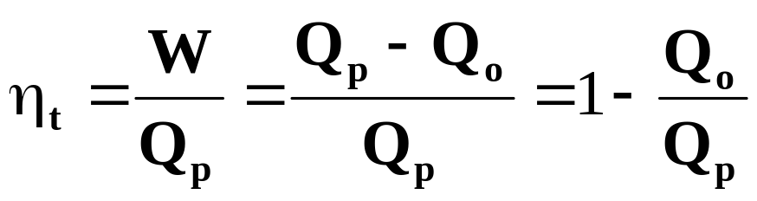
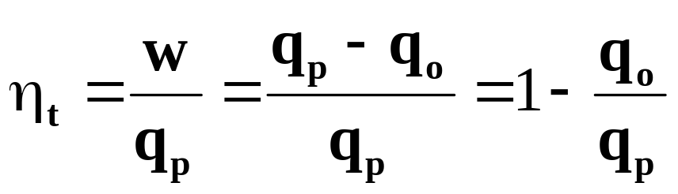
Účinnost TO
Tepelná účinnost TO je energetickým ukazatel transformačního řetězce na mechanickou práci probíhajícího v TE
Pro 1 kg pracovní látky procházející TO (poměrné průtočné množství m_{p}) můžeme celkové hodnoty (absolutní) hodnoty nahradit poměrnými:
Abychom mohli spočítat účinnost (tepelnou) musíme určit dvě veličiny z w, q_{p}, g_{o}, z nichž ani jedna není stavovou veličinou !!!

Slide 16
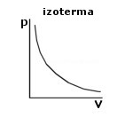
Izoterma
Graf vyjadřující tlak pracovní látky (plynu) stálé hmotnosti jako
funkci objemu při izotermickém ději se nazývá izoterma.
Izoterma v p -V diagramu je větev hyperboly.
Při izotermickém ději je T=konst.
ΔU=0
Z 1. termodynamického zákona
ΔU=W+Q
Q=-W
Teplo přijaté ideálním plynem při izotermickém ději se rovná
práci, kterou plyn při tomto ději vykoná.

Slide 17
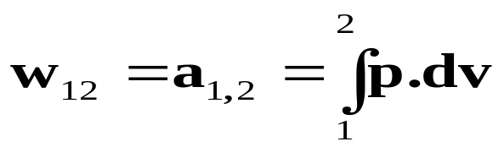
Stanovení W
Princip jednorázové (objemové) práce – uzavřené systémy
dW = F.dl = p.S.dl=p.dV
F
Z diagramu p-v je patrné, že práce má geometrický význam plochy, vymezenou křivkou termodynamické změny. Táto práce s nazývá práce objemová nebo absolutní. Získáváme ji při změnách, uskutečněných jednorázově (bez opakování). Je zřejmé, že pro opakovaní změny 1-2 musíme plst vrátit do výchozí polohy 1, t.j. uskutečnit cestu z 2-1 přes 2´-1´ , na co musíme dodat práci, resp. plyn ochladil, takže výsledný efekt, získané vnější práce po uskutečnění cyklu 1-2, 2-1 nebude roven absolutní práci, získané při 1-2. Např. pro uskutečnění pracovní expanze ve spalovacím motoru musíme realizoval i další změny (výfuk, sani, komprese). Získaná práce je potom daná součtem kladných a záporných absolutních prácí, získaných, resp. dodaných při částečných změnách, které realizují cyklus.
V₁
V₂
P
1
1´´
p
2
2´´
1´
dV
2´
V

Slide 18
Princip technické – získané práce
pro získání technické práce bychom se museli dostat do stavu 1 přes 2´a 1´, kde je p=0, to není možné
musíme tedy provést cestu zpět do 2 přes 2 ´´ a 1´´
P
1
1´´
p
2
2´´
1´
dV
2´

Slide 19
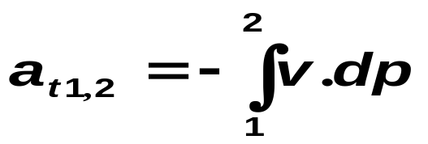
Princip technické práce získané z TO
V2
V1
I
II
F
P
V1
V2
a_{t} = i₁ –i₂
V

Slide 20
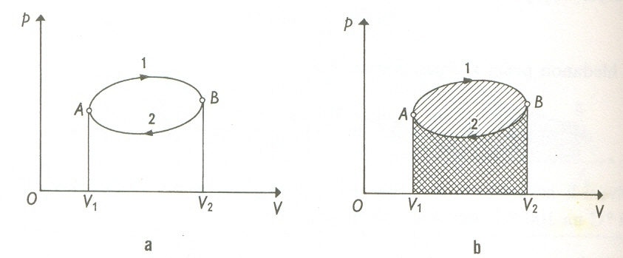
Kruhový (cyklický) děj
Děj, při němž je konečný stav totožný s počátečním stavem.
p,v jsou parametry popisující stav pracovní látky
Obsah plochy uvnitř křivky znázorňuje celkovou práci vykonanou pracovní látkou během jednoho cyklu.

Slide 21
Termodynamické změny
v = const - změna izochorická (izovolumická) - např. komprese kapaliny nebo ohřívání v uzavřené nádobě
p = const - zmena izobarická např. ohřívaní (chlazení) v průtokových výměnících nebo ohřev ve válci, kterého píst je zatížený konstantním závažím
T = const - změna izotermická např. komprese při velmi intenzívním chlazení nebo expanze s dodávkou tepla pro zachovaní konstantní teploty
q = const - změna adiabatická, t.j. komprese nebo expanze bez dodávky tepla, např. expanze v parní turbíně, dokonale izolovaná oproti okolí

Slide 22

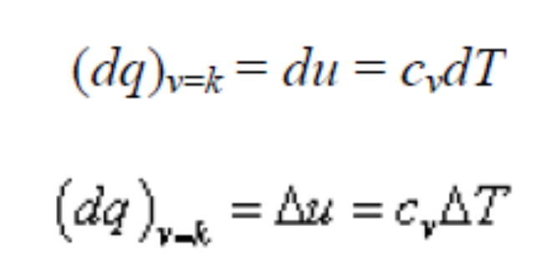
Vnitřní energie při v = konst.
Dodané teplo při izochorické změně se využije jen ke zvýšení vnitřní energie
Protože množství dodaného tepla ke zvýšení tepla o 1 K 1 kg pracovní látky
je měrná tepelná kapacita c=dq/dT, lze psát:

Slide 23

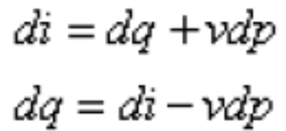

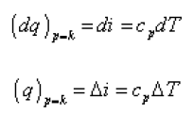
Entalpie – fyzikální význam
Derivaci vztahu pro entalpii dostaneme:
Pak dostaneme:
Při izobarické změně se veškeré přivedené teplo přemění na přírůstek entalpie:
Což lze přepsat pomocí definice měrného tepla na:

Slide 24
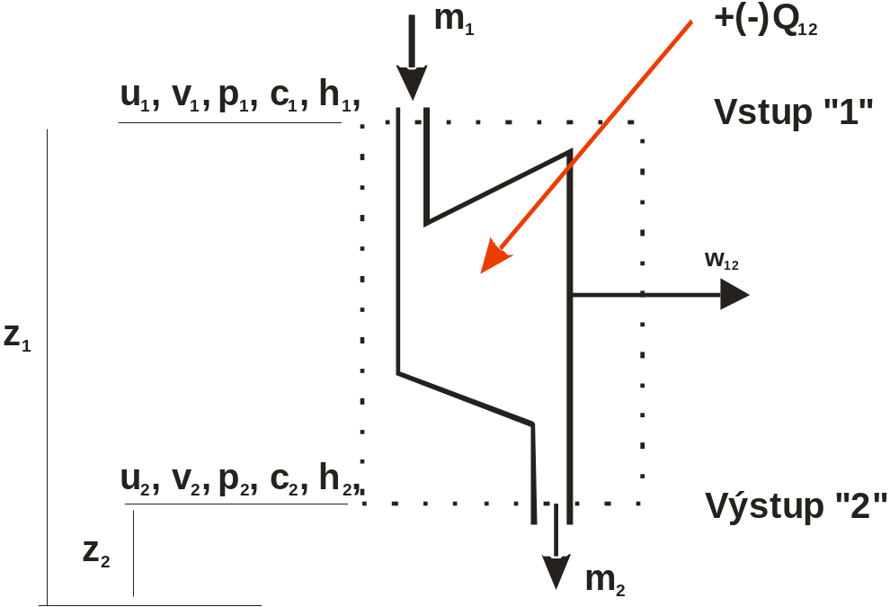
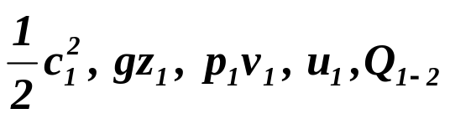
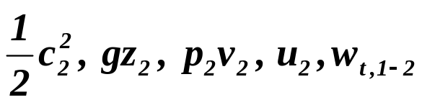
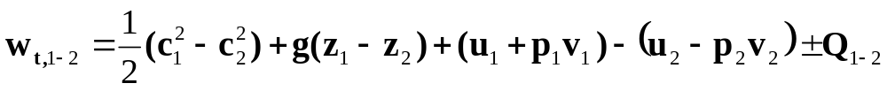
Technická práce pro otevřené systémy – I TZ
Dá se odvodit na základě principielního schématu pro TM (proudové tepelné stroje).
Přes systém ohraničený kontrolní plochou S protéká hmotnostní průtok m.

Slide 25

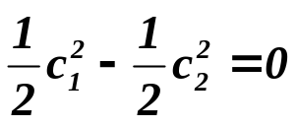



I. TZ pro různé systémy
Většinou se do soustavy nepřivádí ani neodvádí teplo:
adiabatický děj
Změna kinetické energie je nulová:
Soustavy pracující se vzdušinami:
Soustavy pracující s kapalinami:
Pro vodní turbíny:

Slide 26
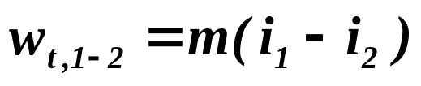


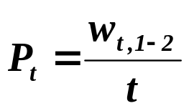
Zisk technické práce pro jednotlivé systémy
Soustavy pracující se vzdušinami:
Soustavy pracující s kapalinami :
Vodní turbíny :
Výkon soustavy :

Slide 27
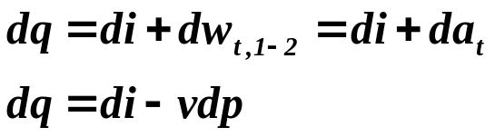
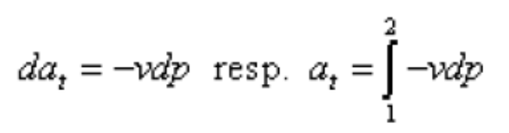
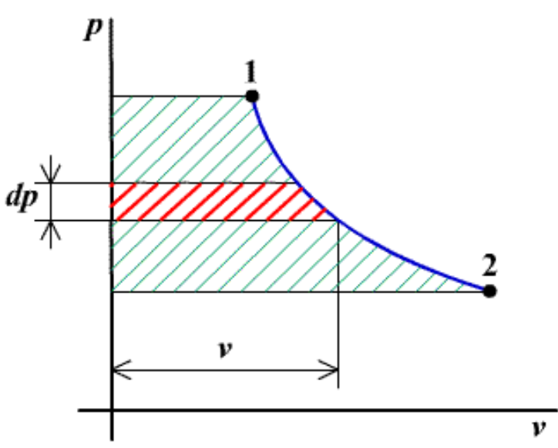
Technická tlaková práce
Pokud bude uvažovat přívod tepla do systému Q₁₋₂= dq je pak I.TZ pro tlakovou práci:
Pak platí :
technická tlaková práce má, podobně jako práce absolutní, geometrický význam plochy,
vymezené křivkou termodynamické změny:

Slide 28

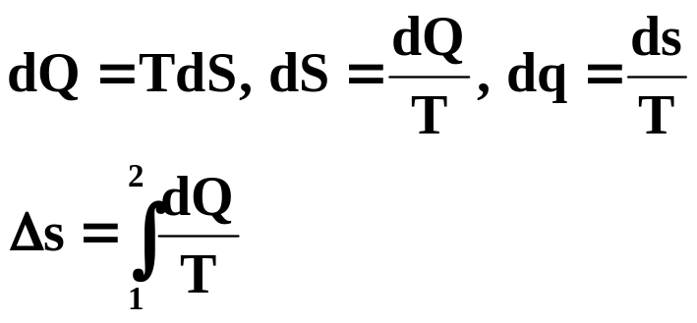
Entalpie a Entropie
Entalpie - I [J] neboli tepelný obsah je kombinace už známých stavových veličin. Pro 1 kg látky je:
I. termodynamický zákon – důležitá veličena používaná při tepelných bilancích
Entropie - S [J.K⁻¹]. Umožňuje vyjádřit elementární dodané teplo dQ, dodávané do soustavy při teplotě T jako:
II. termodynamický zákon – Zjednodušuje tepelné bilance, znázornění termodynamických změn do diagramů, posouzení vlivu ztrát
Práce A ani teplo Q nejsou stavové veličiny, protože jejich velkost závisí na cestě (termodynamické změně) ze stavu počátečního na stav konečný. Vnitřní energie U, entalpie I a entropie S jsou stavové veličiny

Slide 29
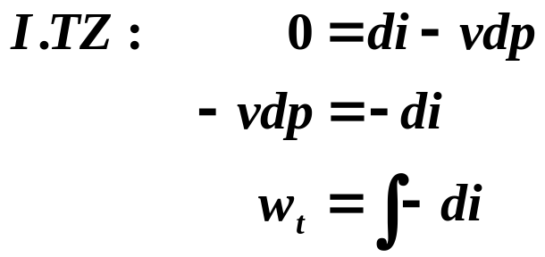
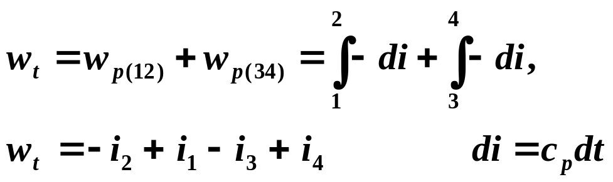

Výpočet účinnosti pomocí tlakových prací - w_{p}
Adiabatické změny dq = 0:
Tlakové změny dp = 0
Celková práce:
Pokud je c_{p} = konst. (ideální pracovní látka):
Musíme znát hodnoty entalpí, nebo měrné teplo a teploty
Dvě hodnoty vždy známe – tlak: okolí
přívodu tepla do TO
- teplota: okolí
max. teplota v TO

Slide 30
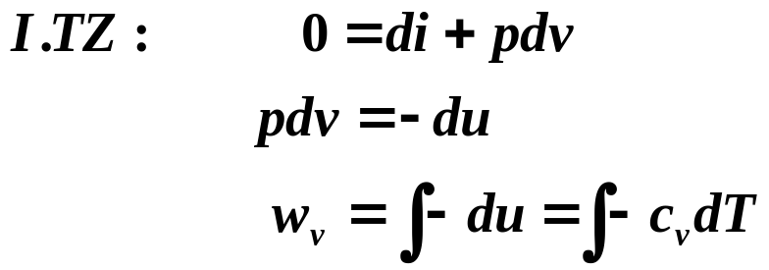

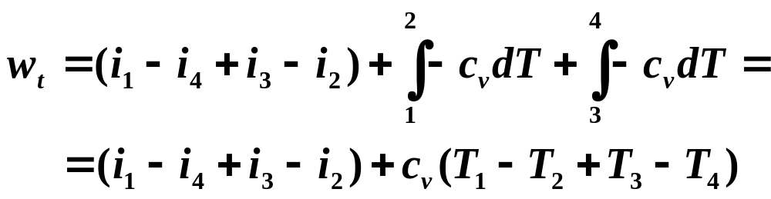
Výpočet pomocí objemových prací - w_{v}
Adiabatické změny dq = 0:
Tlakové změny p = konst:
Celková práce:
Musíme znát hodnoty entalpií, měrného tepla a teploty
K dispozici jsou dvě hodnoty tlaků a teplot
Pro výpočet potřebuje zjistit další dva stavy pracovní látky – musíme znát průběh změny mezi dvě stavy – jeden známe druhý chceme spočítat – STAVOVÁ ROVNICE

Slide 31
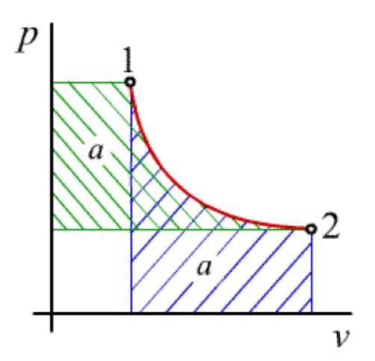
Tepelné diagramy
Stavové změny látek je nakdy výhodné znázorňoval v různých drukech diagramů. Jejich výhodou je názornost a pčehlednost a často umožňují rychlejší zjištění potřebných hodnot. Z celé řady diagramů v růžných souřadnicových systémech.
p - v diagram
Geometrický význam je absolutní (objemové) a technické (tlakové práce)

Slide 32
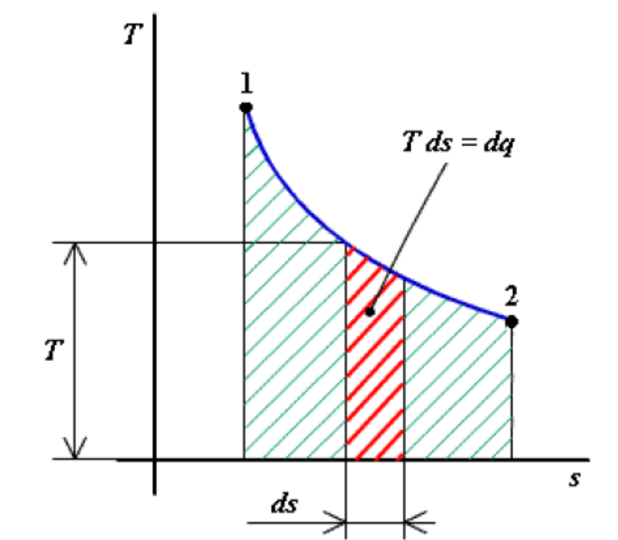
T-s diagram
Geometrický význam je získané nebo dodané teplo do systému

Slide 33
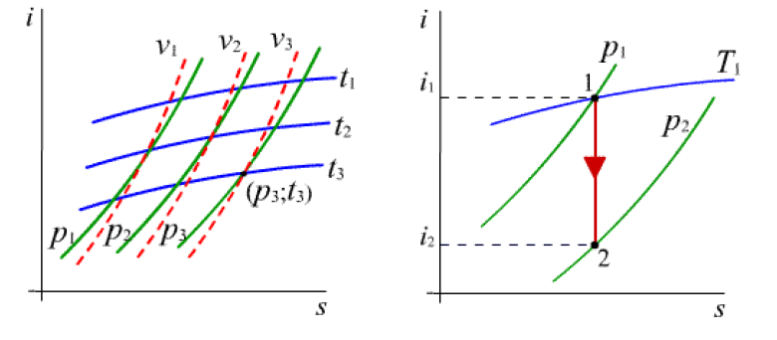
i-s diagram
lehce nájdeme zadané stavy a jim odpovídající hodnoty entalpie, potřebné pro tepelné bilance
lehce znázorníme často se vyskytující adiabatickou změnu jako čáru konstantní entropie

Slide 34
Výpočet účinnosti
Podle uvedených vztahů lze spočítat TO. TO se znázorňují v třech základních diagramech:
· p-v
· T-s
· i-s
Přičemž z p-v diagramu můžeme zjistit zisk technické práce (součet prací mezi jednotlivým změnami TO).
V T-s, a i-s, lze zjistit přivedené a odvedené teplo (sdílené) v TO a tím i technickou práci.
V T-s jsou jednotlivé tepla plochy a v i-s úsečky. V případě kdy pracovní látkou je ideální plyn (konstantní měrné teplo), lze použít přímo výpočet prostřednictvím stavové rovnice pro ideální plyny.
U parních oběhů nelze přímo počítat se stavovou rovnicí dané látky (není konstantní měrné teplo při přívodu a odvodu tepla).

Slide 35
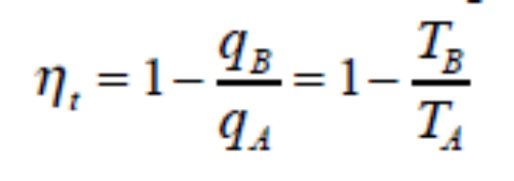
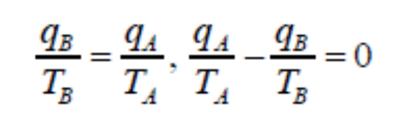

II.TZ
Jestliže teplo přivedené budeme značit kladně a teplo odvedené záporně:
Toto je kritérium vratnosti TO. Při vratném je to nula, při nevratném není. Klesá v systému možnost provedení (pravděpodobnost) další změny (izolované soustavy), a tato veličina byla nazvána
entropie – s [kJ/kg.K].

Slide 36

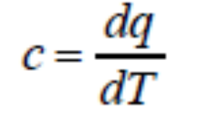
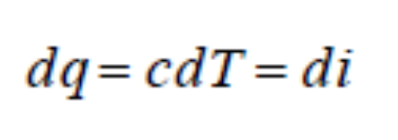
II. TZ
Výraz nám pak umožňuje rozdělit TO na jednotlivé změny stavu při konstantních teplotách (izotermické).
Lze pak zapsat II. TZ ve tvaru:
Pracovní látky mají různé schopnosti sdílet teplo. Množství tepla které pijme látka k ohřátí z teploty 1 na 2 je její měrné teplo.
Tj. množství tepla potřebného k ohřátí 1 kg látky o příslušný teplotní rozdíl závisí na její tepelné kapacitě (měrném teple).
Pak lze pro sdělené teplo psát:

Slide 37
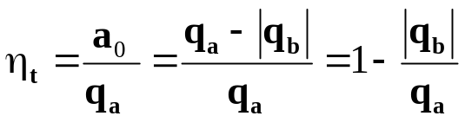
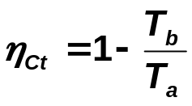
Carnotův oběh
T
p
1
2
1
T_{A}
2
q_{a}
4
4
T_{B}
3
3
q_{b}
v
s
Izotermický přívod tepla
Adiabatická expanze
Izotermická expanze
Adiabatická komprese
Izotermická komprese
Carnotův cyklus:
Izotermický odvod tepla

